Slide 1
ГОО ВПО Донецкий национальный медицинский университет им. М. Горького
Кафедра общественного здоровья, здравоохранения и экономики здравоохранения
ИСПОЛЬЗОВАНИЕ ВЕРОЯТНОСТНОГО МЕТОДА БАЙЕСА ДЛЯ КОМПЛЕКСНОЙ ОЦЕНКИ ФАКТОРОВ, ВЛИЯЮЩИХ НА МЛАДЕНЧЕСКУЮ СМЕРТНОСТЬ
проф. Агарков В.И.,
доц. Доценко Т.М.,
асс. Бугашева Н.В.
Донецк 2020

Slide 2
«Если снижение коэффициентов общей смертности и увеличение средней продолжительности жизни имеют свои, хотя еще и не достигнутые пределы, то младенческая смертность физиологически не оправдана и недопустима»
Салбаев Орманбек

Slide 3
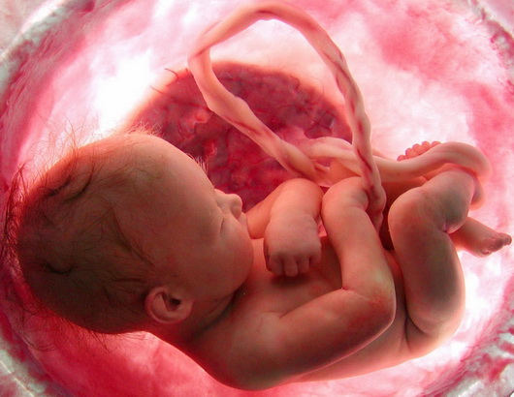

РОЖДЕНИЕ РЕБЕНКА:
Смена среды обитания;
Борьба за выживание;
Стремление быть
здоровым;
Постепенная адаптация.

Slide 4



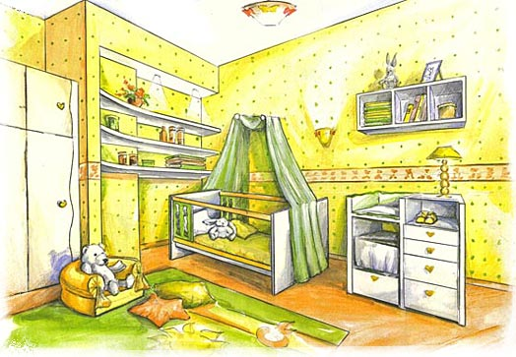

Внешнесредовые факторы
Кормление и уход
Культура матери
Жилищные условия
Доход семьи

Slide 5



Внешнесредовые факторы:
Организация медицинской помощи

Slide 6

Цель работы.
Оценить влияние комплекса исследуемых факторов на младенческую смертность с выделением «ведущего звена».

Slide 7
Материалы и методы. Проведена математическая обработка материала, комплекса факторов воздействия на младенческую смертность, с применением «теории вероятностей», которую представила формула Байеса, полученная в результате доказательства теоремы гипотез. Формула определила возможность рассчитать «условную вероятность» смерти ребенка в возрасте до года с учетом факторов, которые в исследовании были определены ведущими: социально-гигиенических и организации медицинской помощи.

Slide 8

Мы попытаемся ответить на вопрос, как зависит смертность детей до года от биологических и социальных факторов — т. е. факторов хорошо изученных, а также от мало изученного фактора загрязнения атмосферного воздуха и совсем не изученного фактора «войны» в нашем Донецком регионе.

Slide 9
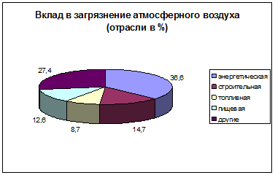

Slide 10
Ранговое распределение факторов, влияющих на МС.
Факторы | Основная группа |  | Контрольная группа
 | 29 – 365 | 0 – 365 | 29 – 365 | 0 – 365
Культура матери | 1 | 2 | 2 | 1
Подушевой доход | 2 | 3 | 1 | 3
Благополучные жилищные условия | 4 | 4 | 9 | 6
Организация медицинской помощи | 3 | 1 | 3 | 2
Ведущее в обеих группах место занял такой многозначащий фактор, как организация медицинской помощи и подушевой доход.,
фактор загрязнения атмосферного воздуха - занял 8 (последнее) место

Slide 11
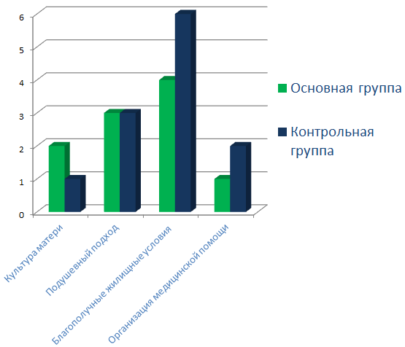
РАНГОВОЕ РАСПРЕДЕЛЕНИЕ ФАКТОРОВ
ВЛИЯЮЩИХ НА МС ОТ 0 ДО 365 ДНЕЙ

Slide 12
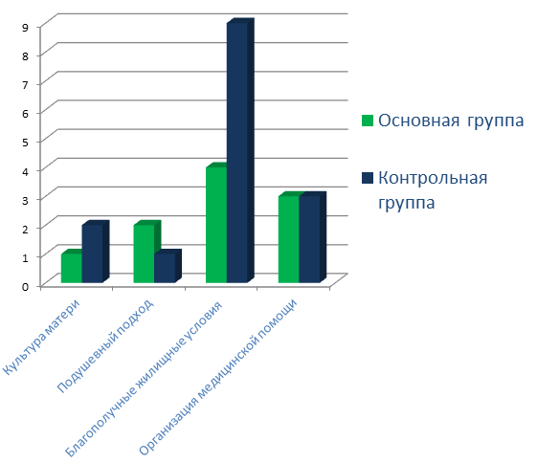
РАНГОВОЕ РАСПРЕДЕЛЕНИЕ ФАКТОРОВ
ВЛИЯЮЩИХ НА МС ОТ 29 ДО 365 ДНЕЙ

Slide 13
Таблица 2
Влияние групп факторов на младенческую смертность
(в долях единиц).
Исследуемая зона | Минимальная младенческая смертность - Рmin |  | Максимальная младенческая смертность - Рmax
 | благоприят ное сочетание социально-гигиенических факторов | благоприятное сочетание факторов организации медицинской помощи | неблагоприят ное сочетание социально-гигиенических факторов | неблагоприятное сочетание факторов организации медицинской помощи
промышлен ная зона | 0,0044 | 0,006 | 0.275 | 0,296
контроль ная зона | 0,0016 | 0,0044 | 0,114 | 0,239
в обеих зонах минимальная младенческая смертность регистрировалась именно при благоприятном сочетании факторов, и максимальные ее уровни регистрировались в долях единиц при неблагоприятном сочетании этих факторов.

Slide 14
Исследуемая зона | Минимальная младенческая смертность - Рmin | Максимальная младенческая смертность - Рmax
промышленная зона | 0,002 | 0,89
контрольная зона | 0,0013 | 0,746
кратность снижения | 2,0 | 1,3

Slide 15

Эти данные характеризует возможность снижения младенческой смертности при улучшении ведущих социально-гигиенических факторов (доход, культура) и современная организация медицинской помощи в два раза. Дифференцированное же увеличение дохода семьи позволяют в промышленной зоне снизить младенческую смертность до 90%; при этом своевременная госпитализация позволит так же снизить младенческую смертность до уровня 12,0%

Slide 16
ВЫВОДЫ
1.Основные характеристики, в ранговом распределении - культура матери, образование ее, подушевой доход семьи и организация медицинской помощи.
2.Метод Байеса позволяет определить и оценить комплексное влияние факторов окружающей среды.
3.Комплексное влияние по Байесу изучали дифференцировано в промышленной зоне и зоне, где ПДК практически были без превышения.
4. Вероятностным методом Байеса установлено совокупное влияние изучаемых факторов: социально-гигиенических, организации медицинской помощи и загрязнения атмосферного воздуха. Это позволило определить ведущую роль факторов организации медицинской помощи и доход семьи: улучшением доходов семьи, обеспечении основных характеристик организации медицинской помощь младенческая смертность может быть снижена на 45-60%.

Slide 17

СПАСИБО ЗА ВНИМАНИЕ!!!

